Slide 1
РАСТЕНИЕ ПРОТИВ ЗОМБИ
Афонкин Савелий

Slide 2
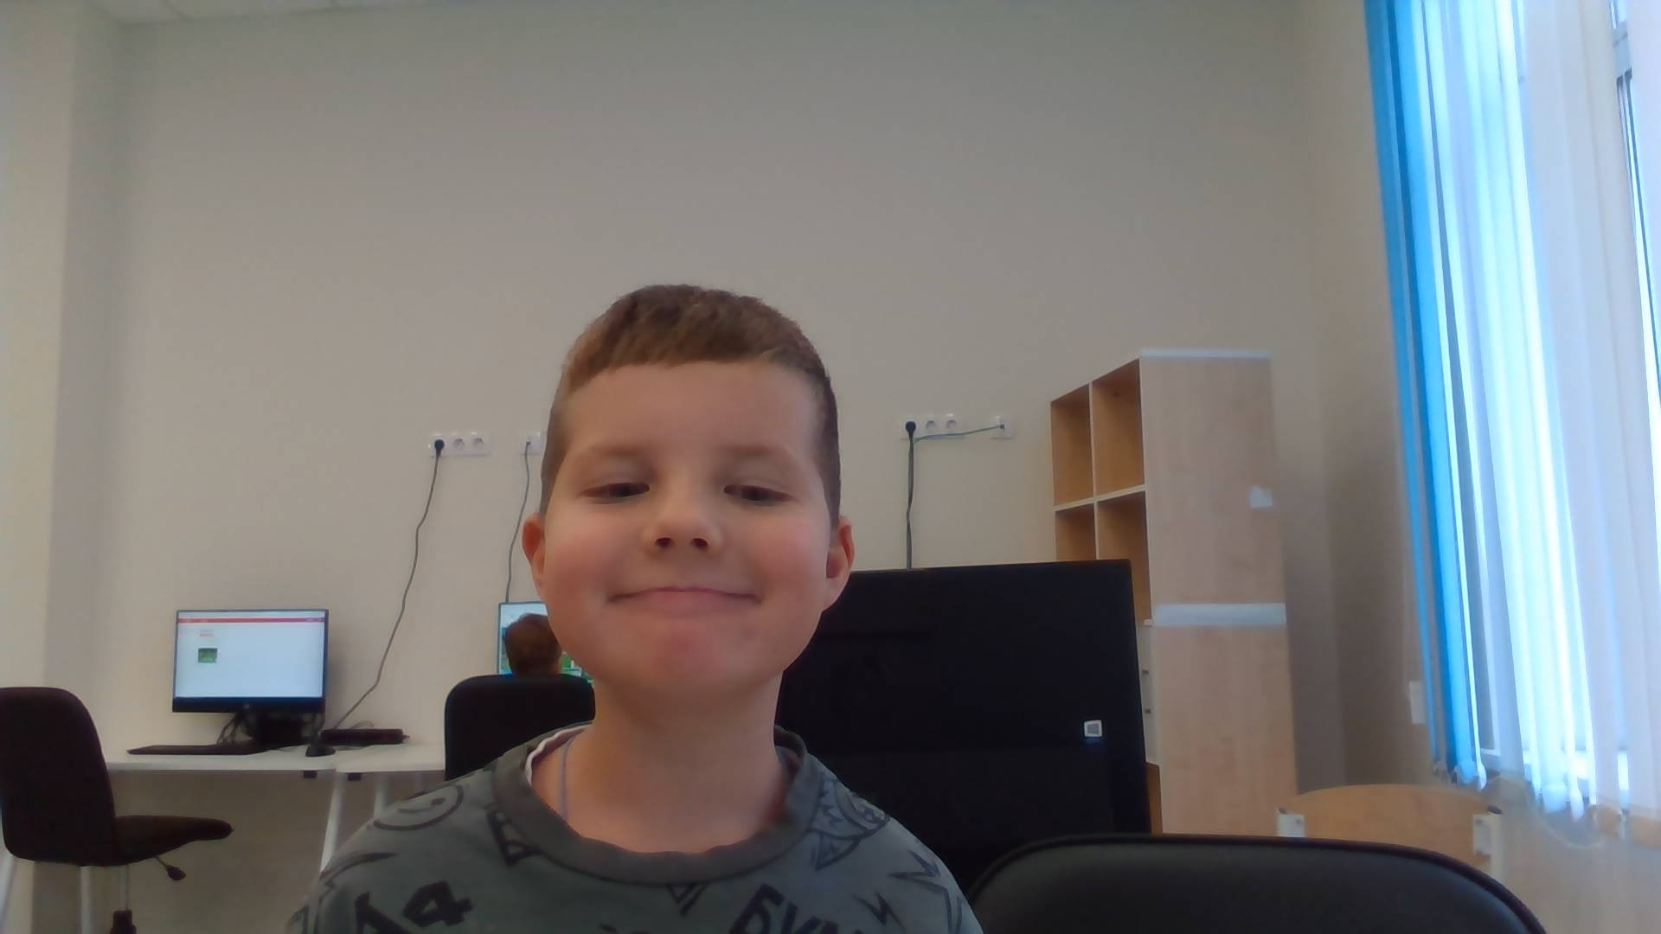
Обо мне
МНЕ ВОСИМЬ ЛЕТ ДЖИУ ДЖИЦАй И ПЛАВАНИЕМ И АНГЛИСКИМ я 2а

Slide 3
Чем я научился
Я НАУЧИЛСЯ ДЕЛАТЬ ГОРШОК и делать презентации научился програмировать

Slide 4
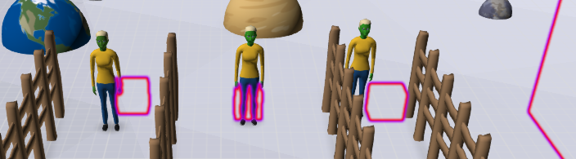
снимки

Slide 5
Спасибо за внимание

